Slide 1





SISTEM INFORMASI DONASI DAN RELAWAN PADA YAYASAN SEKAR TELKOM (YST)
Penyaji | : | Muhamad Chairil Akmal (NIM. 10918012)
Dosen Pembimbing | : | Syahrul Mauluddin, S.Kom., M.Kom
Dosen Reviewer | : | Diana Effendi, ST., MT.
Program Studi Manajemen Informatika (D3)

Slide 2
1. PENDAHULUAN

Slide 3

Dalam rangka melaksanakan kegiatan amal, yayasan sosial menerima bantuan dari para dermawan.
Tugas bagi sebuah yayasan sosial adalah mengumpulkan bantuan dari dermawan untuk disalurkan kepada pihak-pihak yang membutuhkan. Bantuan tersebut dapat berupa donasi uang maupun tenaga relawan.

Slide 4
Yayasan tidak dapat mengumpulkan bantuan
Yayasan tidak mampu untuk mewujudkan program-program sosial yang telah dibuat.
Apa yang dibutuhkan oleh yayasan ?
Kemampuan Sosialisasi
Status Eksis
Memberi kemudahan dalam berbagi

Slide 5
Pengurus Yayasan Sekar Telkom (YST) kesulitan dalam menggalang donasi dan relawan.
Pengurus Yayasan Sekar Telkom (YST) kesulitan dalam mengelola donasi dan relawan.
IDENTIFIKASI
MASALAH

Slide 6
Bagaimana sistem donasi dan relawan yang sedang berjalan pada YST ?
Bagaimana merancang website yang dapat memudahkan pengurus YST dalam menggalang dan mengelola bantuan donasi dan relawan ?
Bagaimana melakukan pengujian pada website Donasi dan Relawan Yayasan Sekar Telkom (YST) dengan baik dan terstruktur ?
Bagaimana mengimplementasikan sistem informasi Donasi dan Relawan berbasis website pada Yayasan Sekar Telkom (YST) ?
RUMUSAN
MASALAH

Slide 7
Pembahasan penelitian difokuskan pada bagaimana merancang dan membangun sistem donasi dan relawan pada Yayasan Sekar Telkom (YST).
Donasi pada sistem yang diusulkan hanya menerima donasi berupa uang dengan metode pembayaran transfer bank.
Proses pendaftaran relawan pada sistem yang diusulkan dilakukan secara perorangan tanpa diwakilkan.
BATASAN
MASALAH

Slide 8
2. METODE PENELITIAN

Slide 9
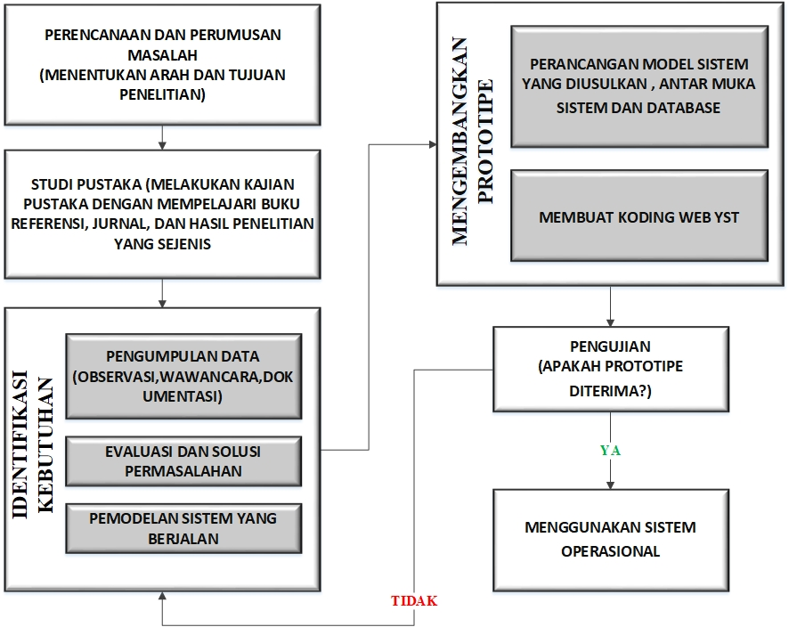

Slide 10
3. SISTEM YANG BERJALAN

Slide 11
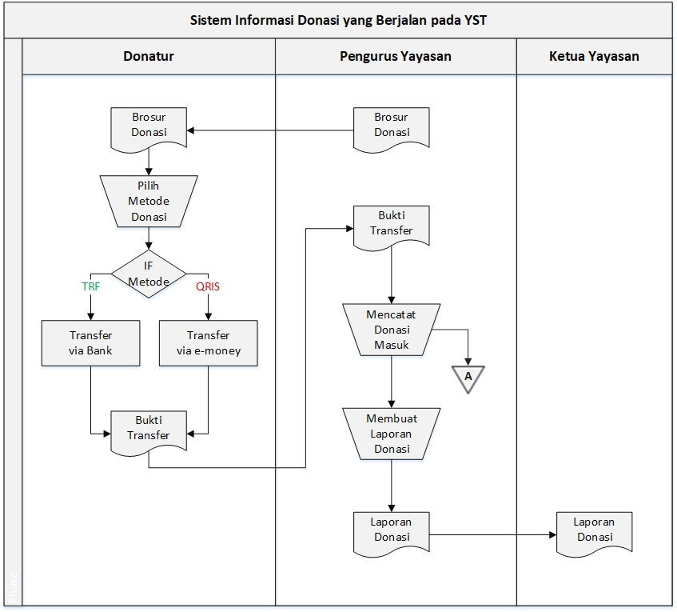

Slide 12
EVALUASI SISTEM YANG BERJALAN
1. |  | Proses penggalangan donasi hanya menggunakan brosur atau flyer sebagai perantara penyampaian informasi
2. |  | Baik pengurus yayasan maupun donatur membutuhkan kemudahan dalam berdonasi
3. |  | Pengurus yayasan membutuhkan media penggalangan dana yang dapat menyampaikan kebutuhan donasi secara jelas dan spesifik
4. |  | Belum ada kegiatan penggalangan relawan pada sistem yang berjalan,

Slide 13
4. SISTEM YANG DIUSULKAN

Slide 14
CROWDFUNDING
“Crowdfunding merupakan pembiayaan atau pendanaan yang dilakukan secara beramai-ramai dan melibatkan orang banyak.”
T. E. Young, The Everything Guide to Crowdfunding: Learn how to use social media for small-business funding.

Slide 15
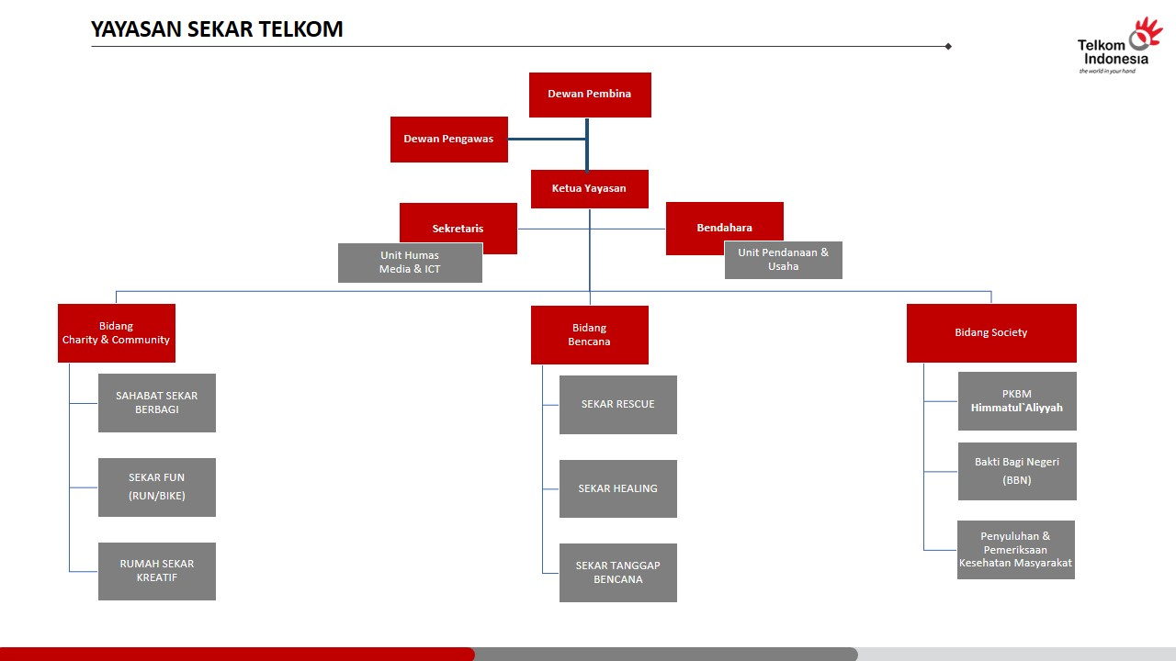
Level 3 =
Level 2 =
Level 1 = User

Slide 16
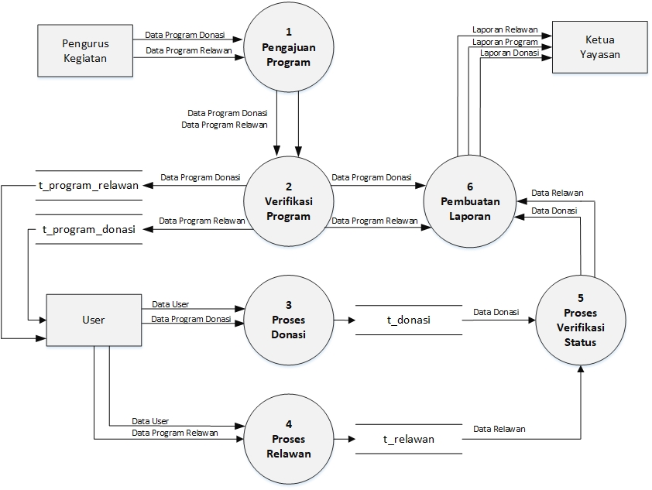

Slide 17
5. DEMO APLIKASI

